Slide 1
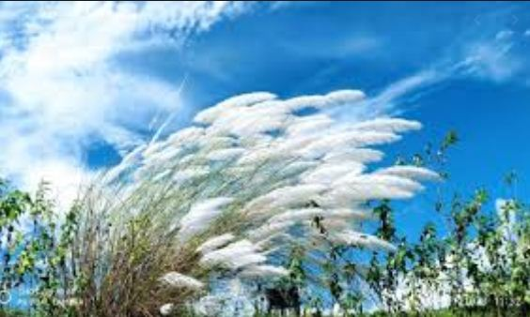
স্বাগতম

Slide 2
পরিচিতি
মোহাম্মদ কামরুল হাসান স্বপন সহকারী শিক্ষক
মাতৃপীঠ সরকারি বালিকা উচ্চ বিদ্যালয়, চাঁদপুর।
শ্রেনিঃ অষ্টম
বিষয়ঃ বিজ্ঞান
অধ্যায়ঃ ৪
পাঠঃ নিষিক্তকরন ও ফলের উৎপত্তি
সময়ঃ ৪৫মিনিট
তারিখঃ ২৫/ ০৯/ ২০১9

Slide 3
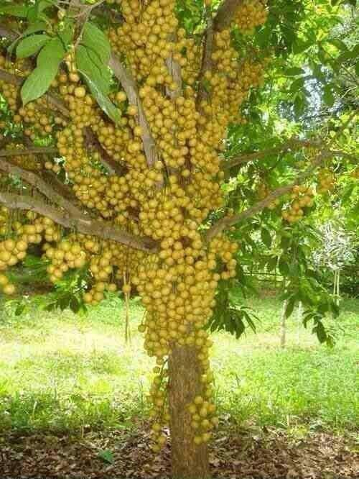

Slide 4
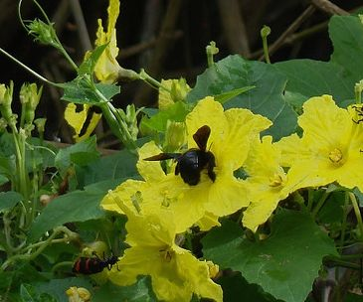
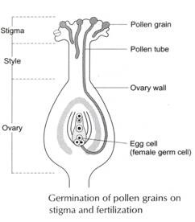

Slide 5
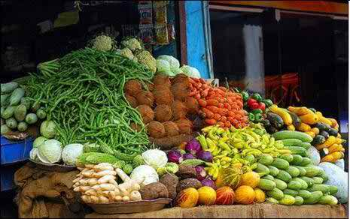

Slide 6
শিখনফল
১/ ফুল কী বলতে পারবে।
ফুল কত প্রকার ও কি কি বলতে পারবে।
৩/ চিত্র একে ফুলের বিভিন্ন অংশ বর্ণণা করতে পারবে।
৪/ একটি ফল ব্যবচ্ছেদ করে বিভিন্ন অংশ বর্ণণা দিতে পারবে।

Slide 7
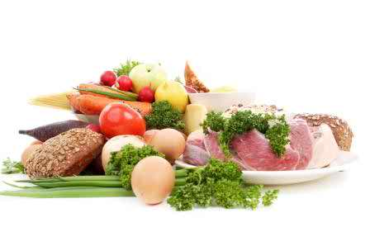
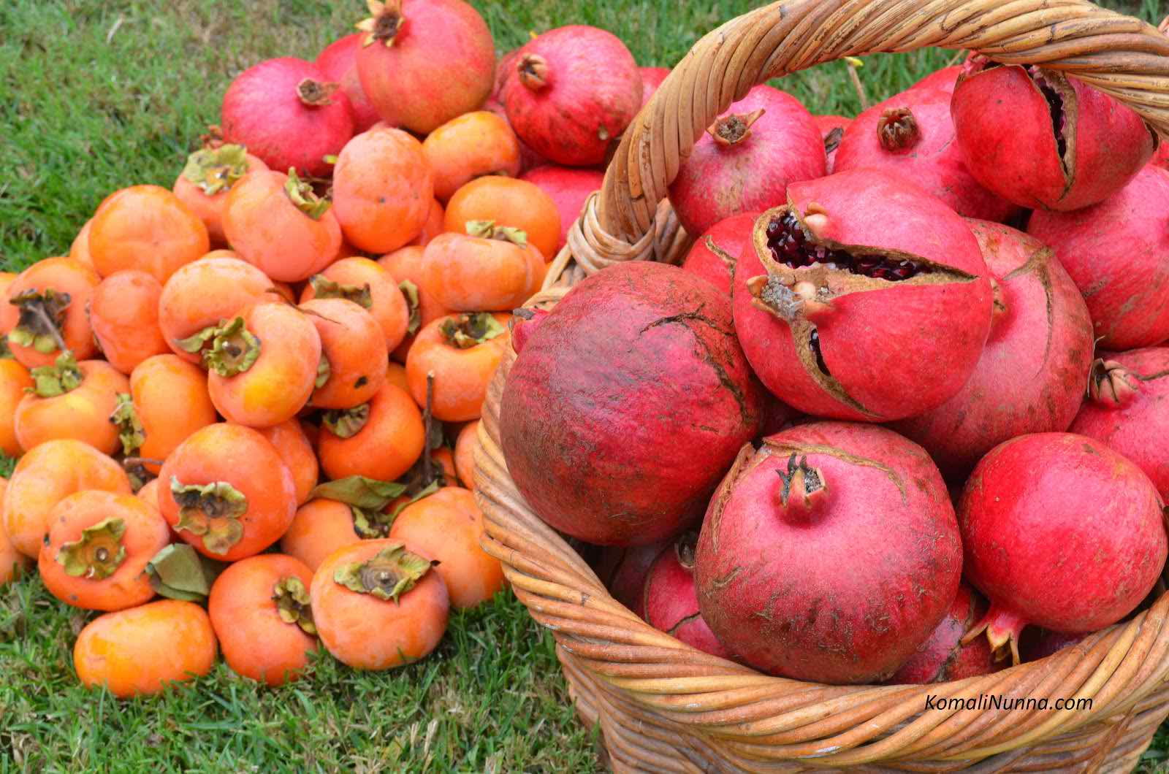
ছবিগুলো লক্ষ্য কর
ফুল ও ফল

Slide 8
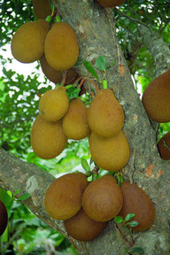
একটি ফল গাছ: কাঠাল

Slide 9
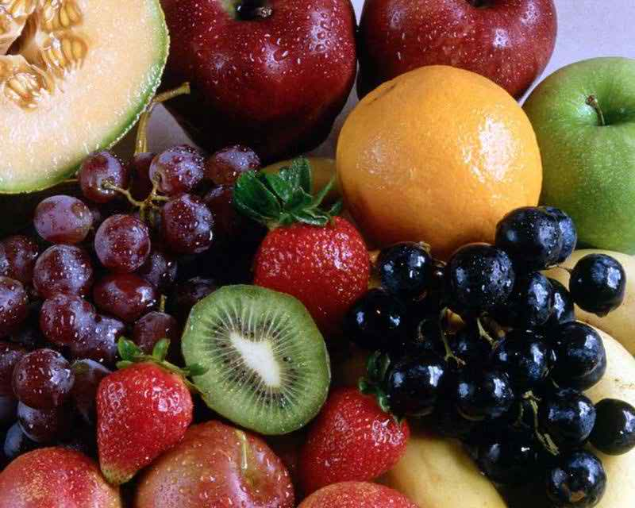
ফল
কমলা,আপেল,পেয়ারা,আঙ্গুর,স্ট্রবেরি

Slide 10
ফলের প্রকারভেদ
সরস ফল
গুচ্ছ ফল
যৌগিক ফল

Slide 11
দলীয় কাজ
উদ্ভিদ জীবনে নিষেকের গুরুত্ব তোমার নিজের ভাষায় লেখ।

Slide 12
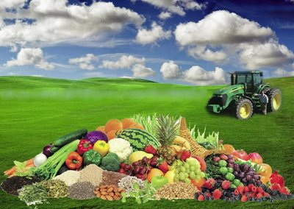

Slide 13
মুল্যায়ন
১/ ফল বলিতে কী বুঝায়?
২/ সরস ফল ও নিরস কাকে বলে?
৩/ নিষিক্তকরণের চিহ্নিত চিত্র আকতে পারবে।
৪/ সম্পূর্নফুল ও অসম্পূর্ন ফুলের মধ্যে দুইটি পার্থক্য লেখ।

Slide 15
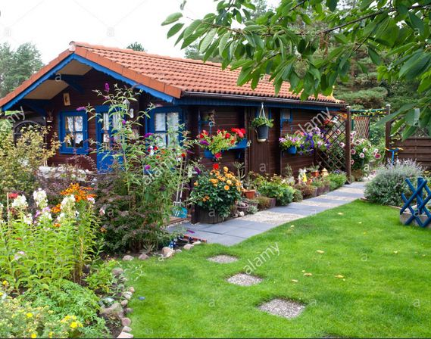
বাড়ির কাজ
মানব জীবনে ফলের গুরুত্ব লেখ।

Slide 16
ধন্যবাদ

